Slide 1
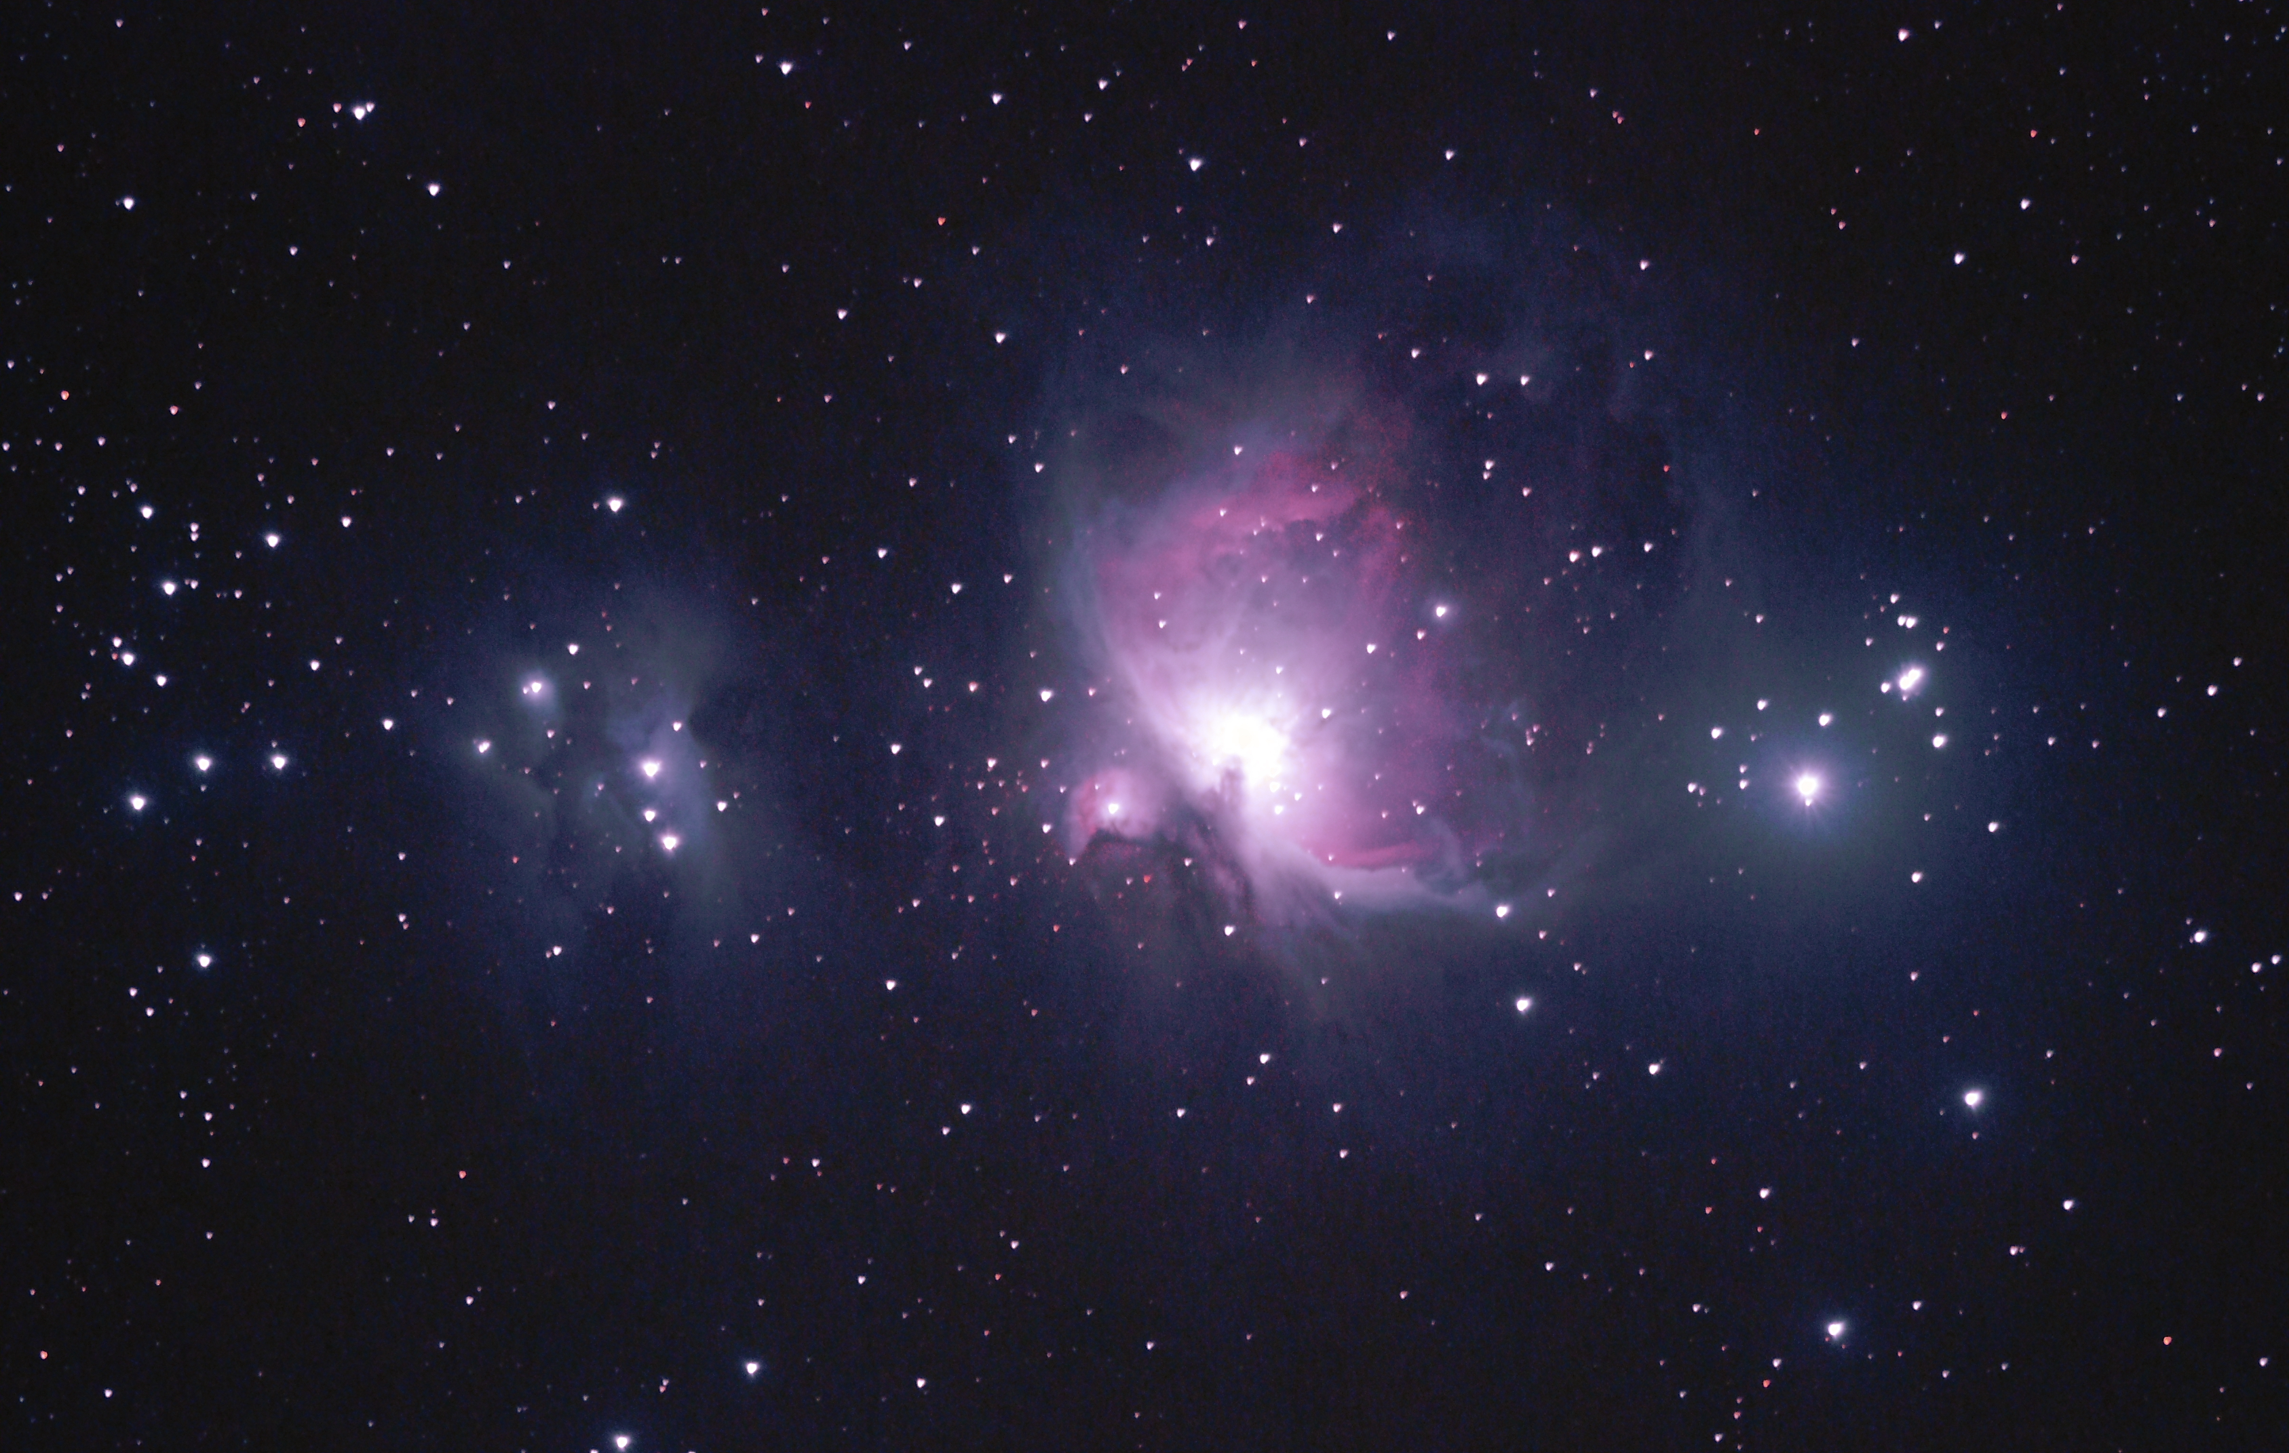
Izerski Park Ciemnego Nieba
Tomasz Mrozek
Instytut Astronomiczny UWr
Zakład Fizyki Słońca, CBK PAN

Slide 2
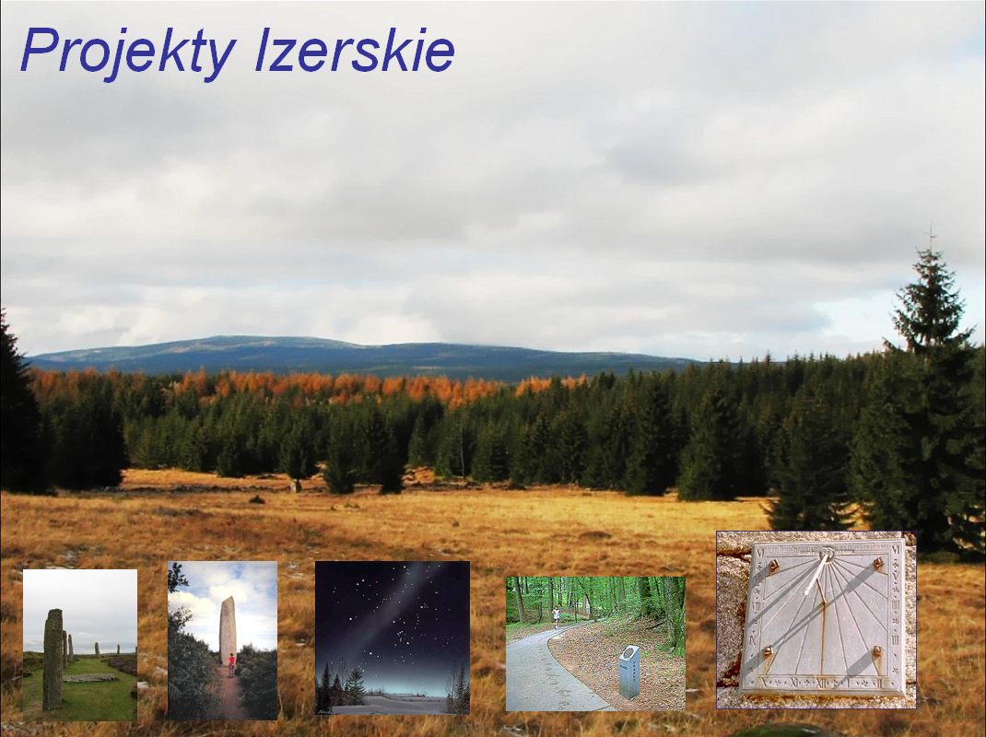
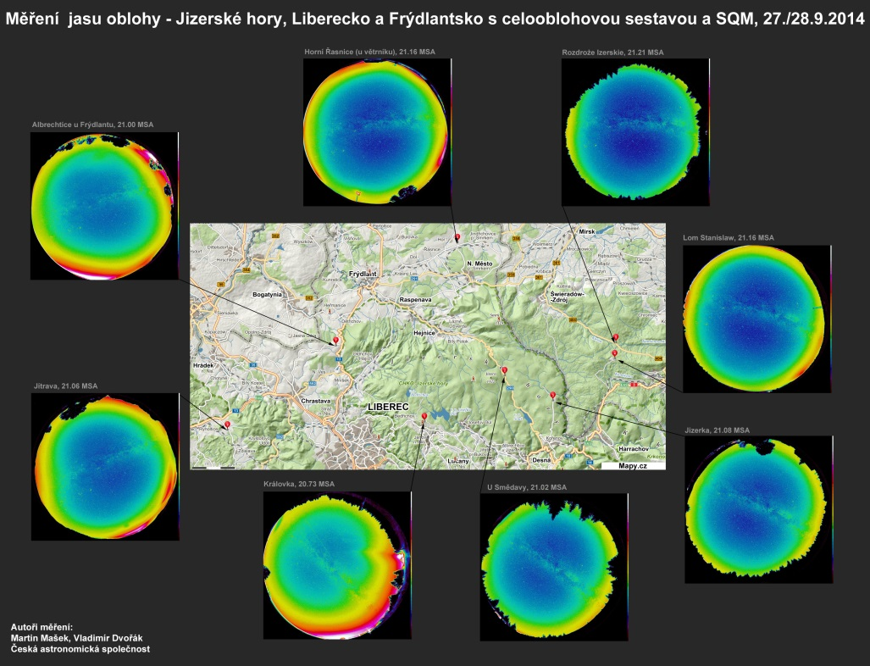
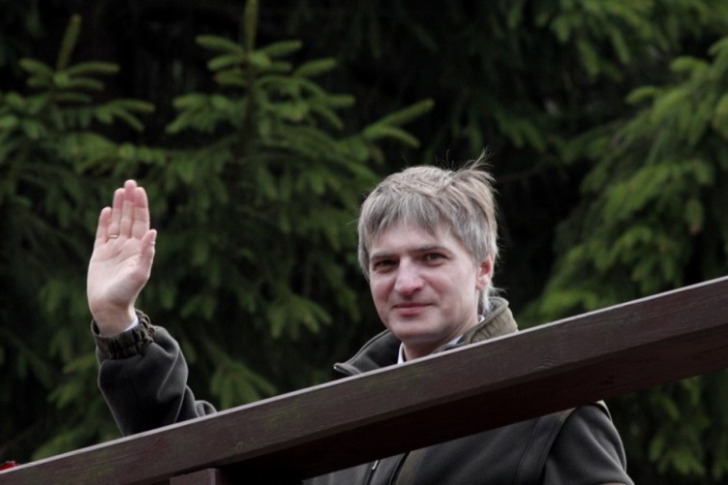
Jak połączyć astronomię z przyrodą?
14.12.2007 Spotkanie w Nadleśnictwie Szklarska Poręba poświęcone tworzeniu czesko-polskiej ścieżki edukacyjno-rekreacyjnej w Górach Izerskich.

Slide 3
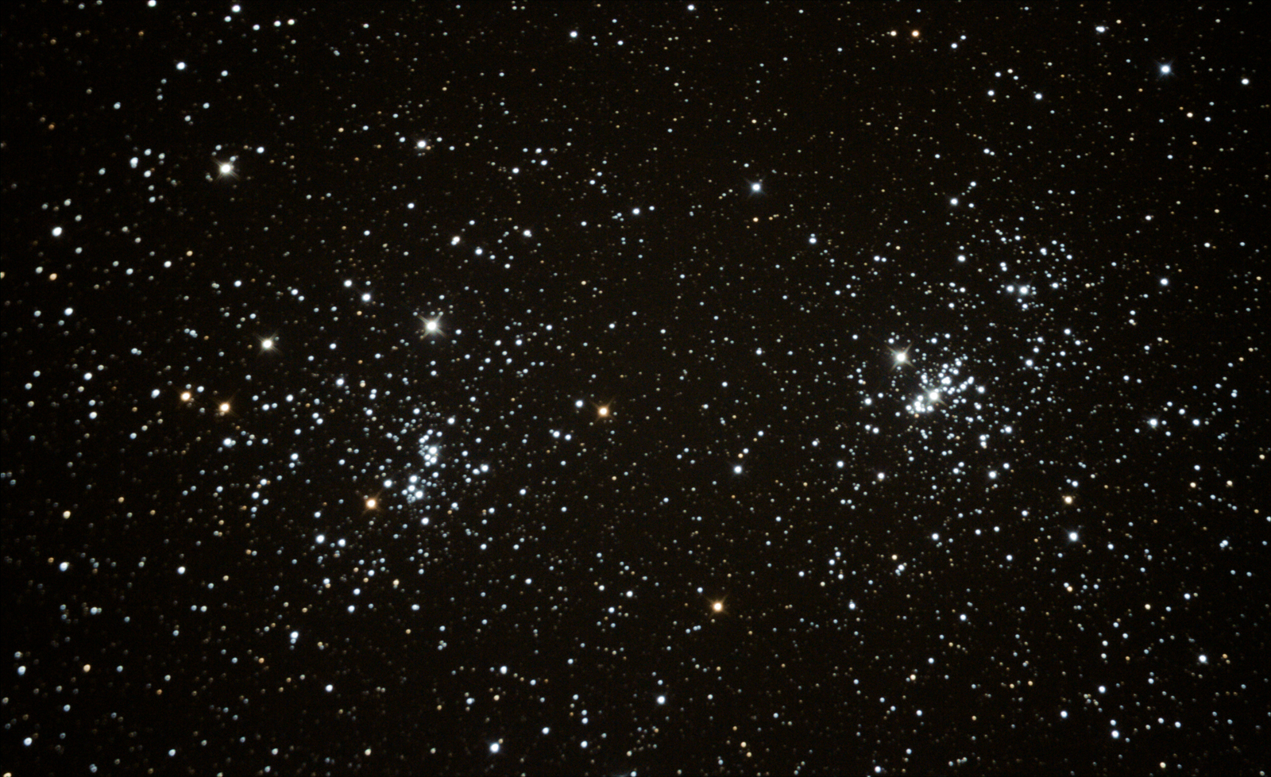

Slide 4
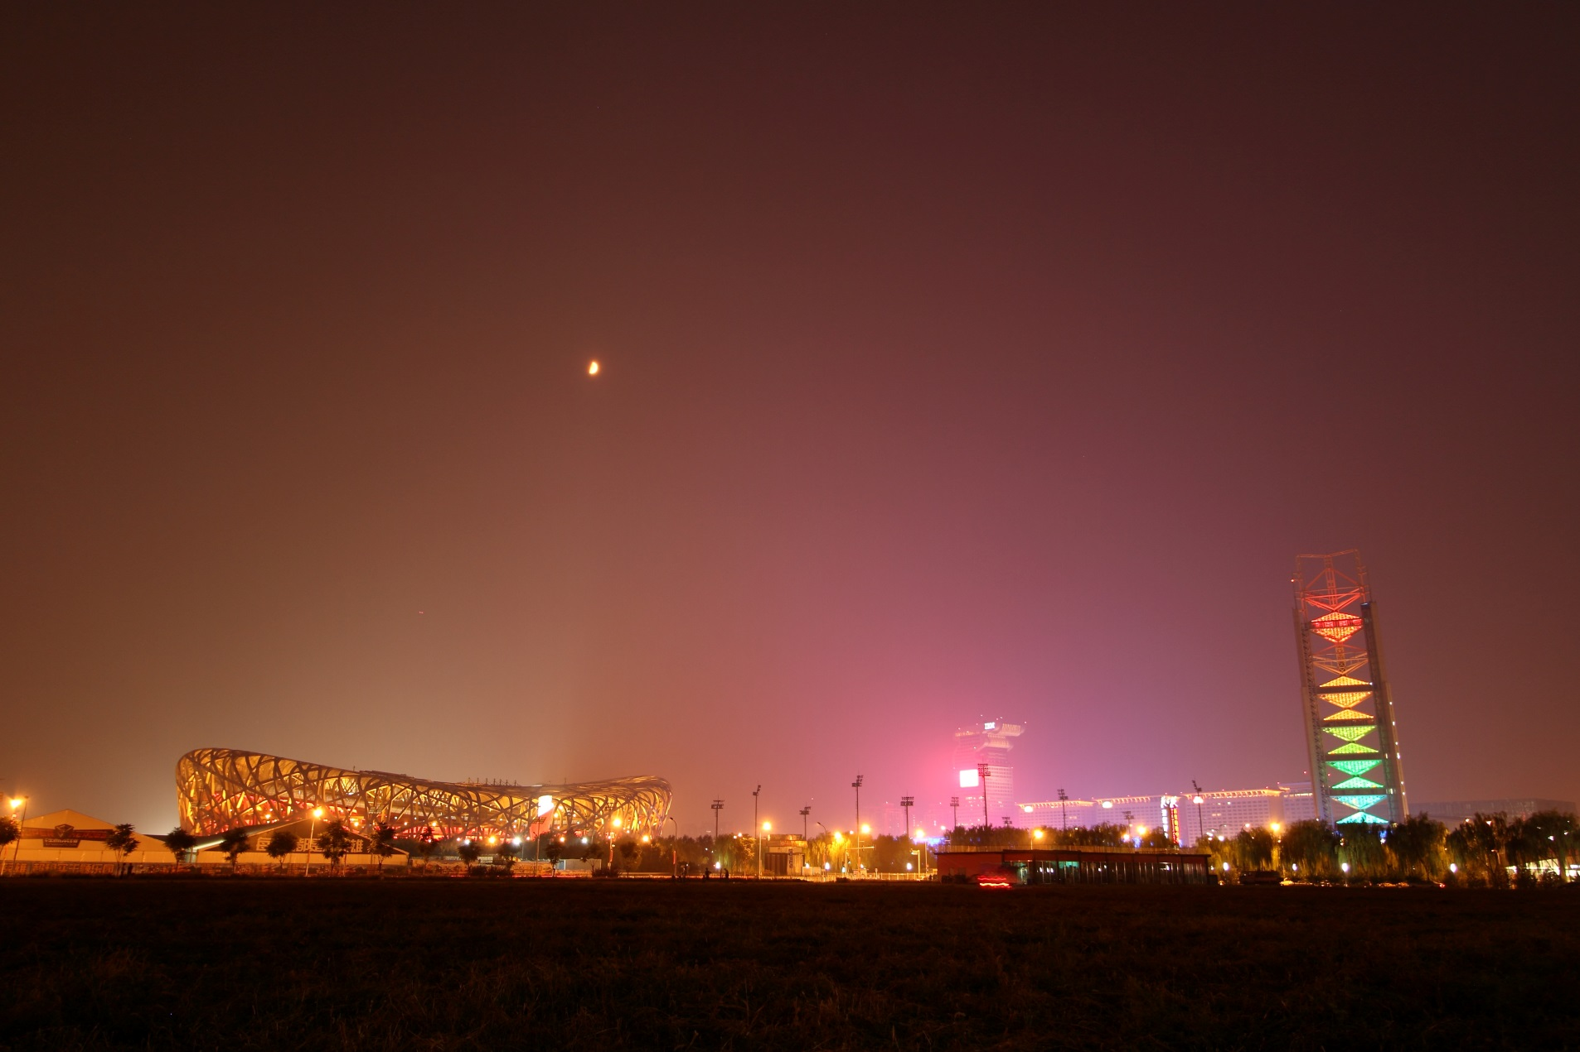
Nocne niebo?

Slide 5
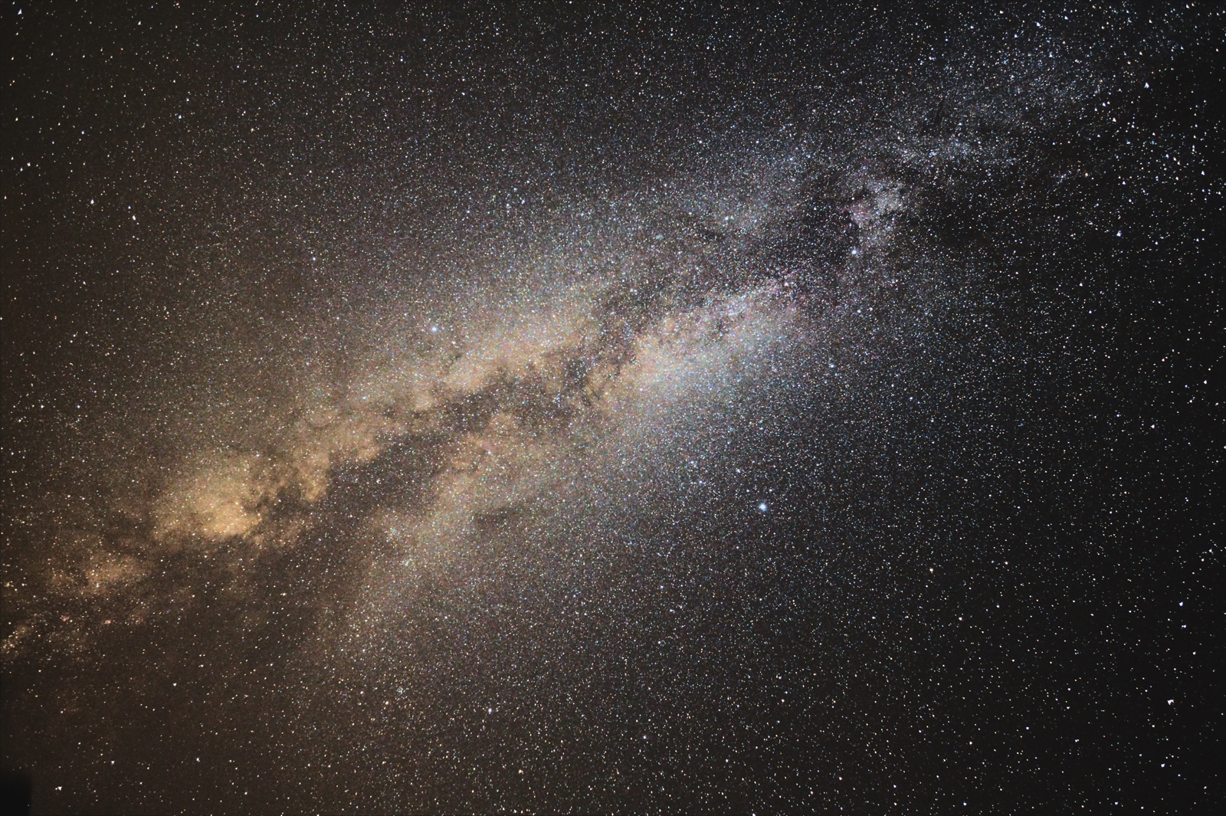
Nocne niebo

Slide 6
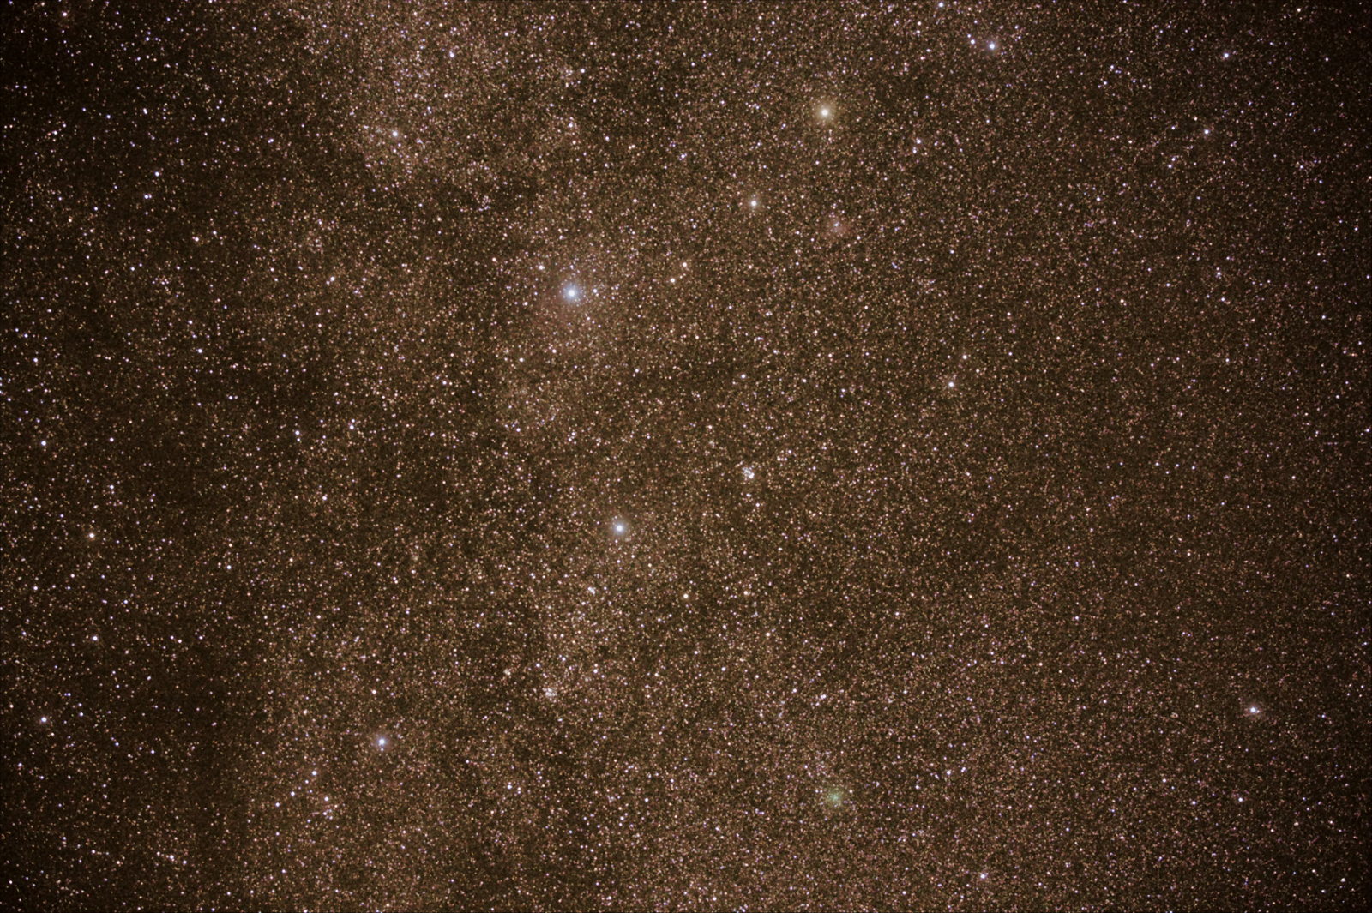

Slide 7
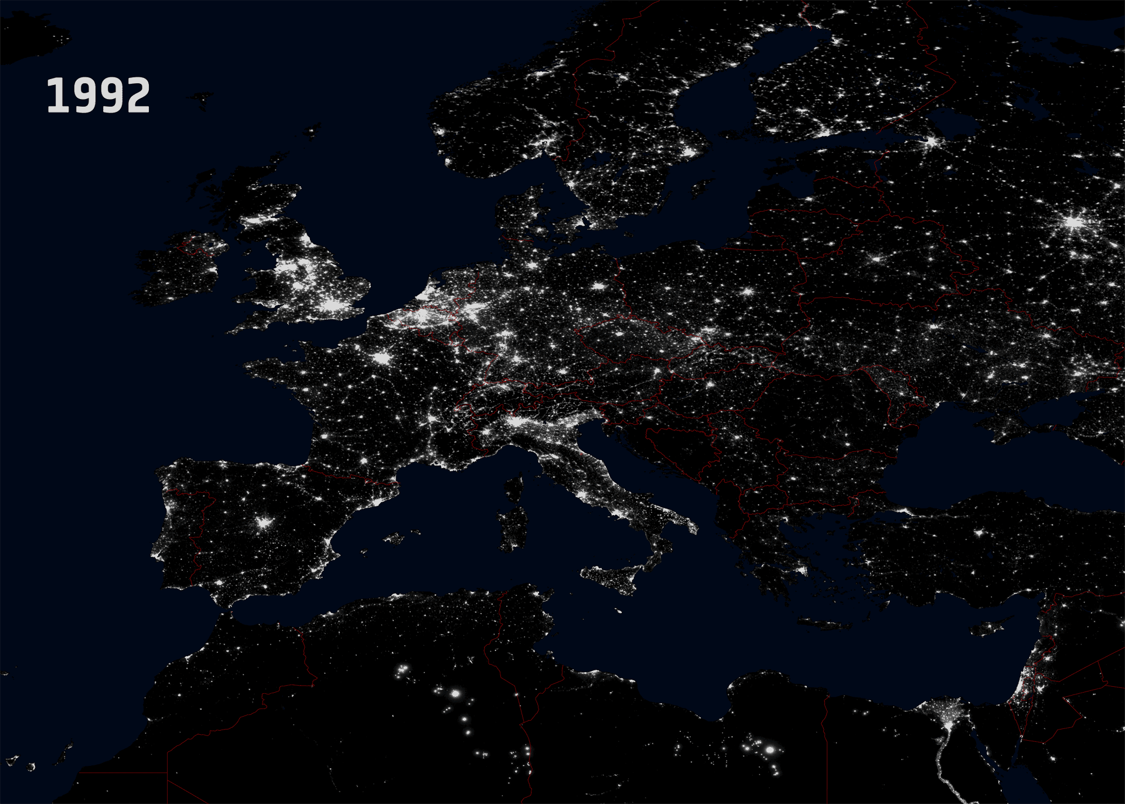
Zanieczyszczenie światłem

Slide 8
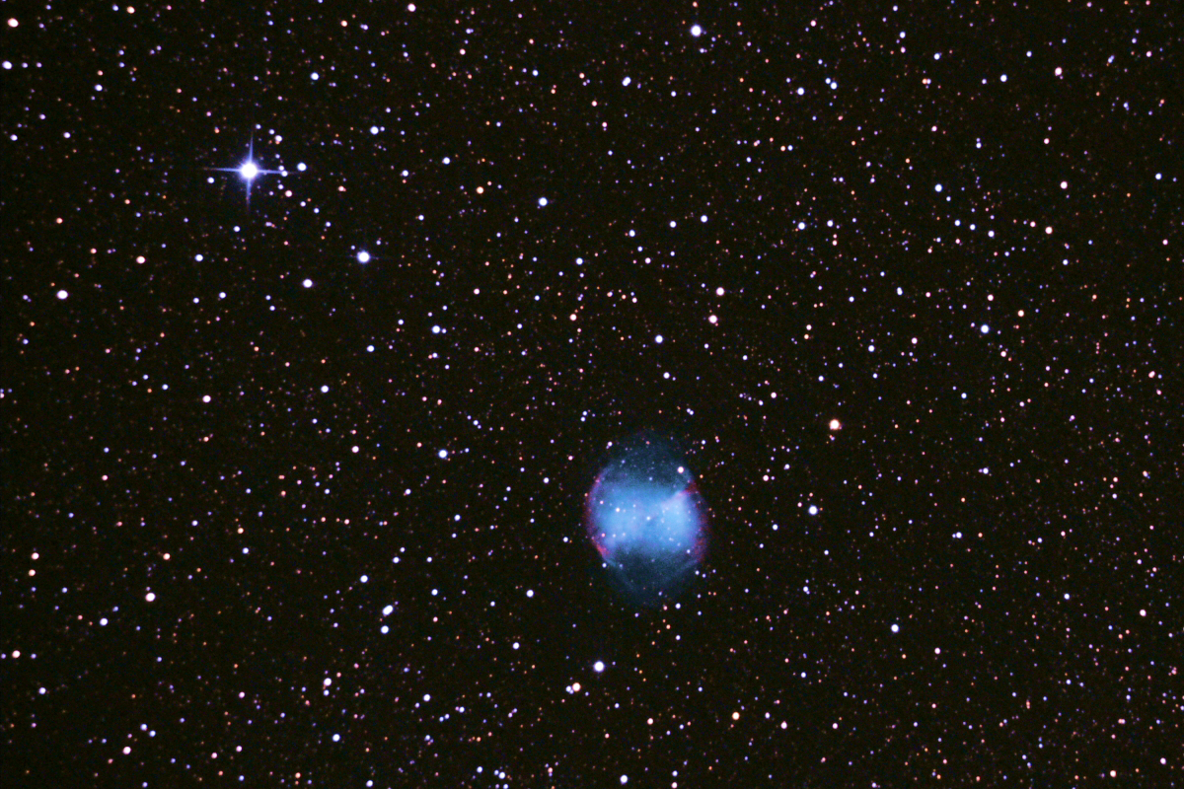

Slide 9
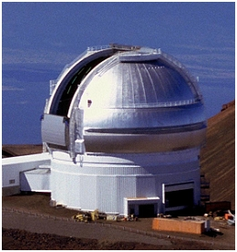
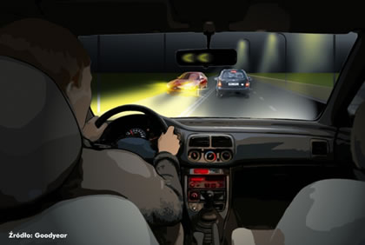
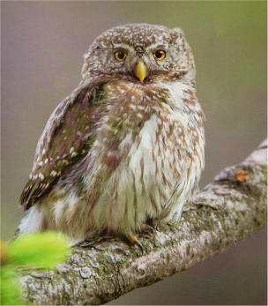

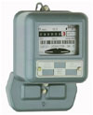
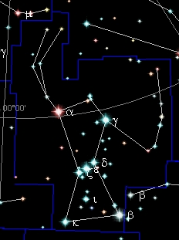
Zanieczyszczenie światłem
Utrudnienia w prowadzeniu obserwacji astronomicznych
Zmniejszanie bezpieczeństwa w nocy
Zaburzenie ekosystemów
Zły wpływ na ludzkie życie i zdrowie
Marnotrawstwo energii i zanieczyszczanie środowiska
„Znikanie” rozgwieżdżonego nieba

Slide 10
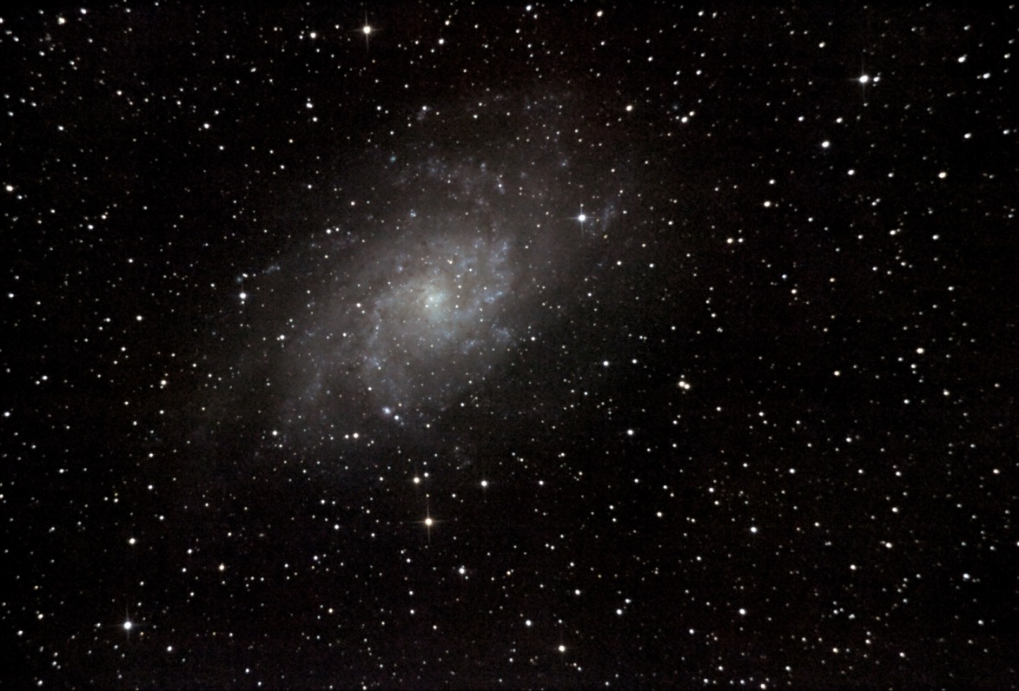

Slide 11
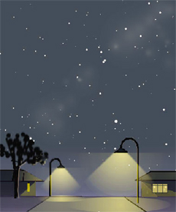
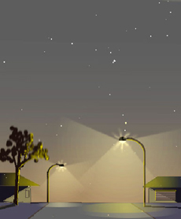
Rozwiązanie
Mądre i racjonalne wykorzystanie sztucznego oświetlenia

Slide 12
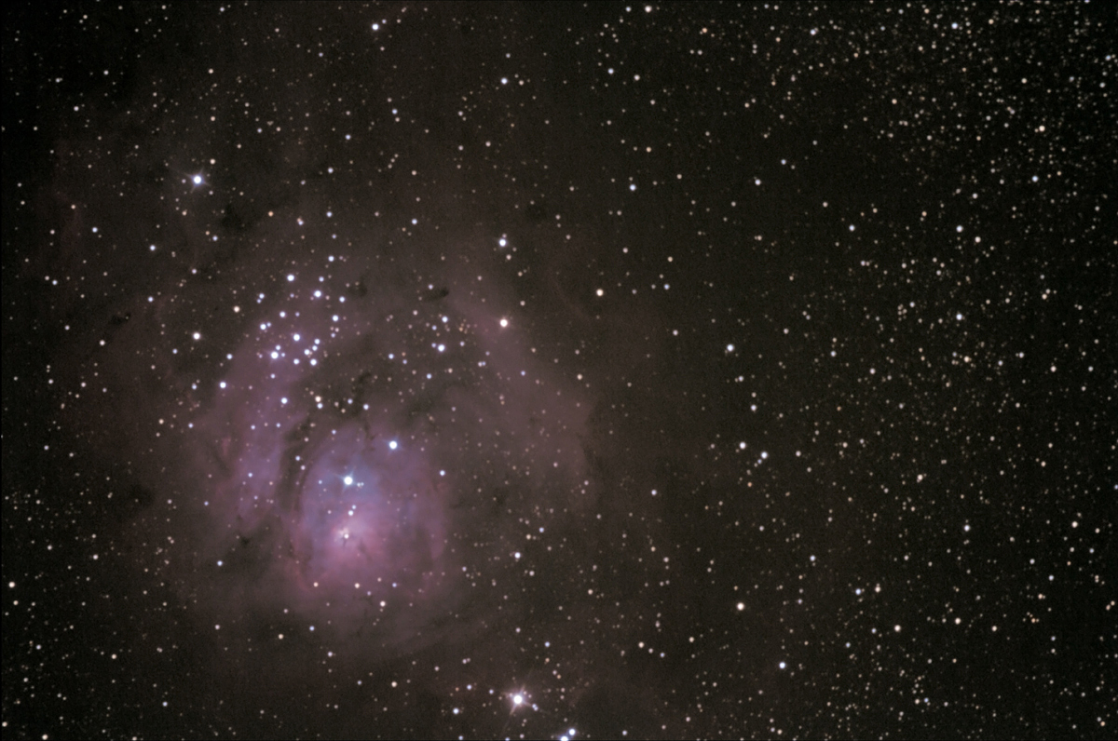

Slide 13

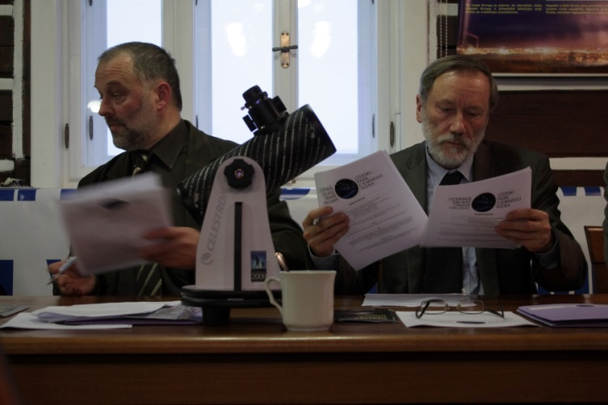
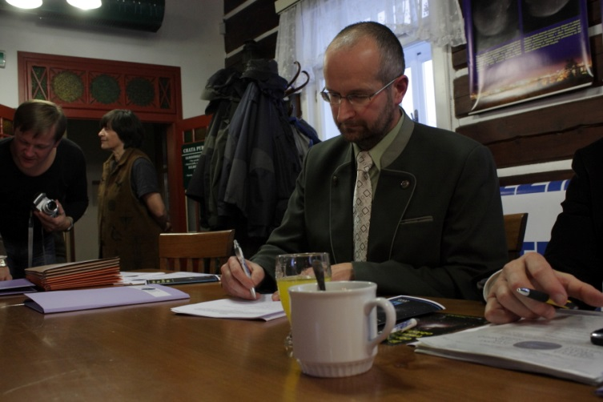
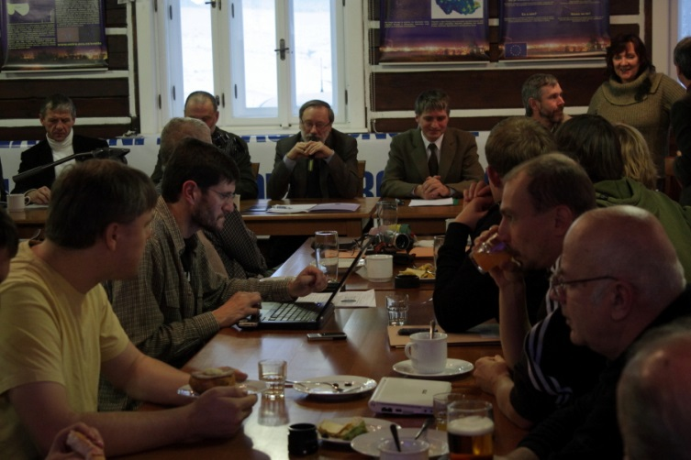

Izerski Park Ciemnego Nieba (4.11.2009 r.)
Instytut Astronomiczny
Akademii Nauk
Republiki Czeskiej
Instytut Astronomiczny
Uniwersytetu
Wrocławskiego
Obszar Krajobrazu
Chronionego
Jizerské hory
Nadleśnictwo
Świeradów
Dyrekcja Regionalna
Lasów ČR w Libercu
Nadleśnictwo
Szklarska Poręba

Slide 14
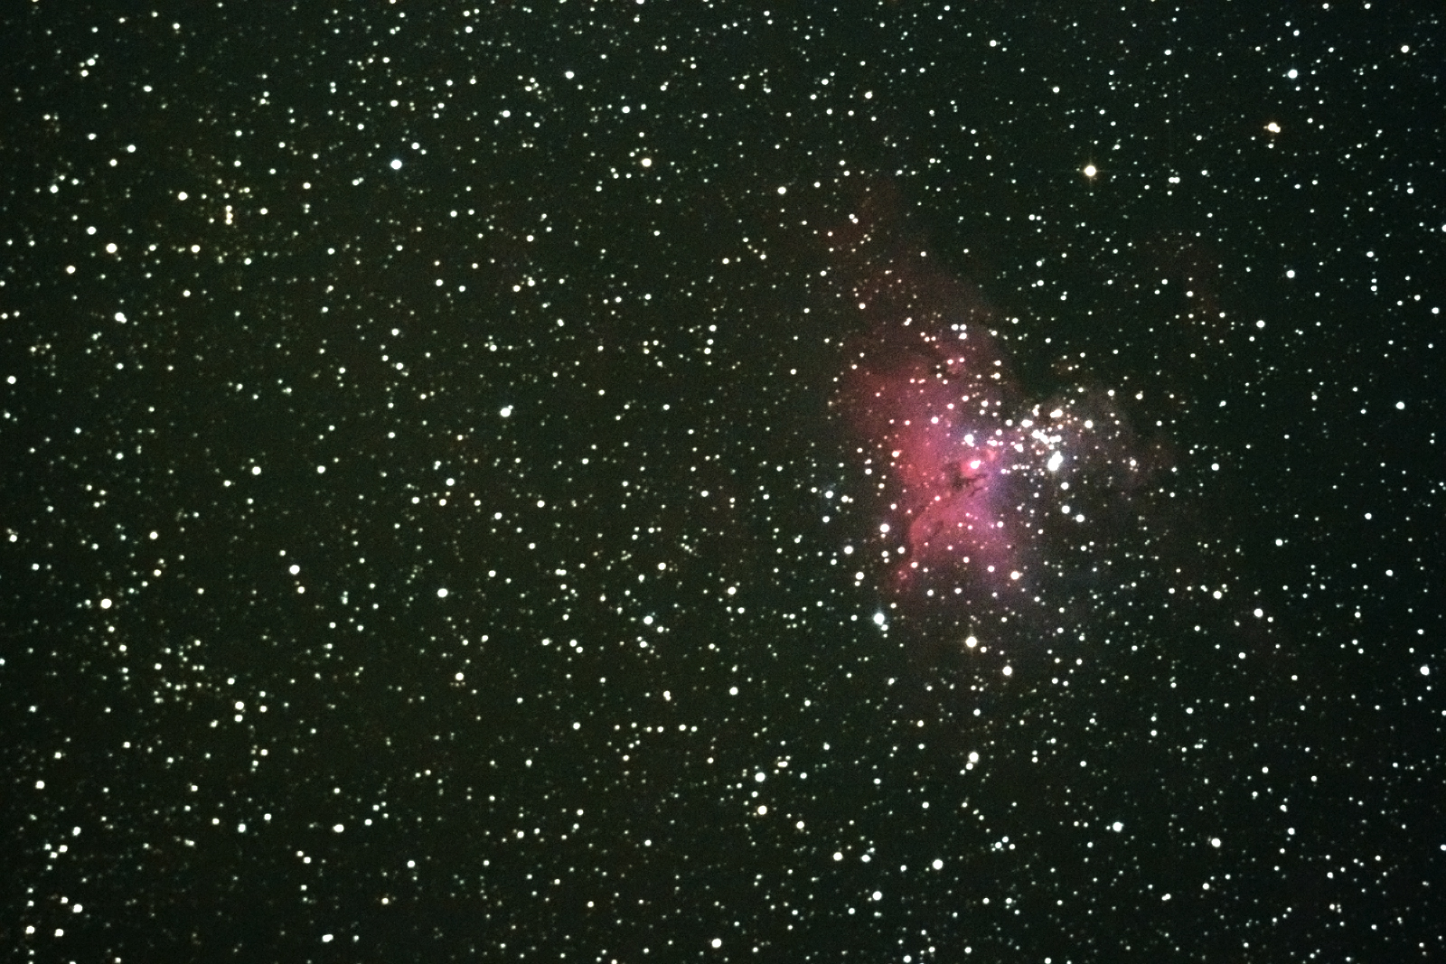

Slide 15
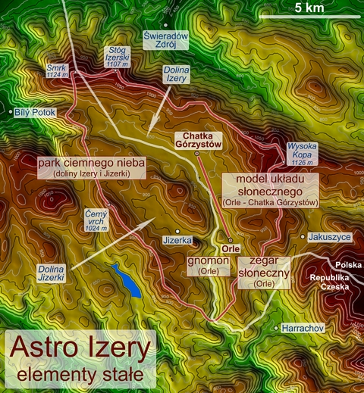
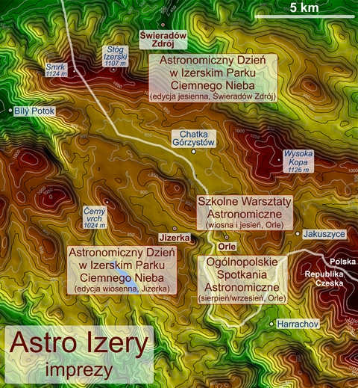
Projekt Astro Izery
Elementy stałe:
model Układu Słonecznego
gnomon i zegar słoneczny
Izerski Park Ciemnego Nieba
Imprezy cykliczne:
Szkolne Warsztaty Astronomiczne (14)
Ogólnopolskie Spotkania Astronomiczne (8)
Astronomiczny Dzień w IPCN (10)

Slide 16
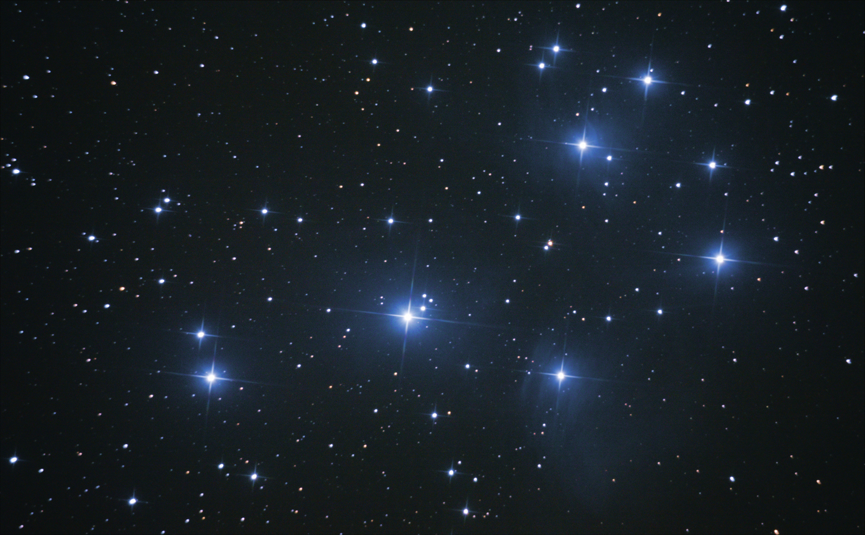

Slide 17
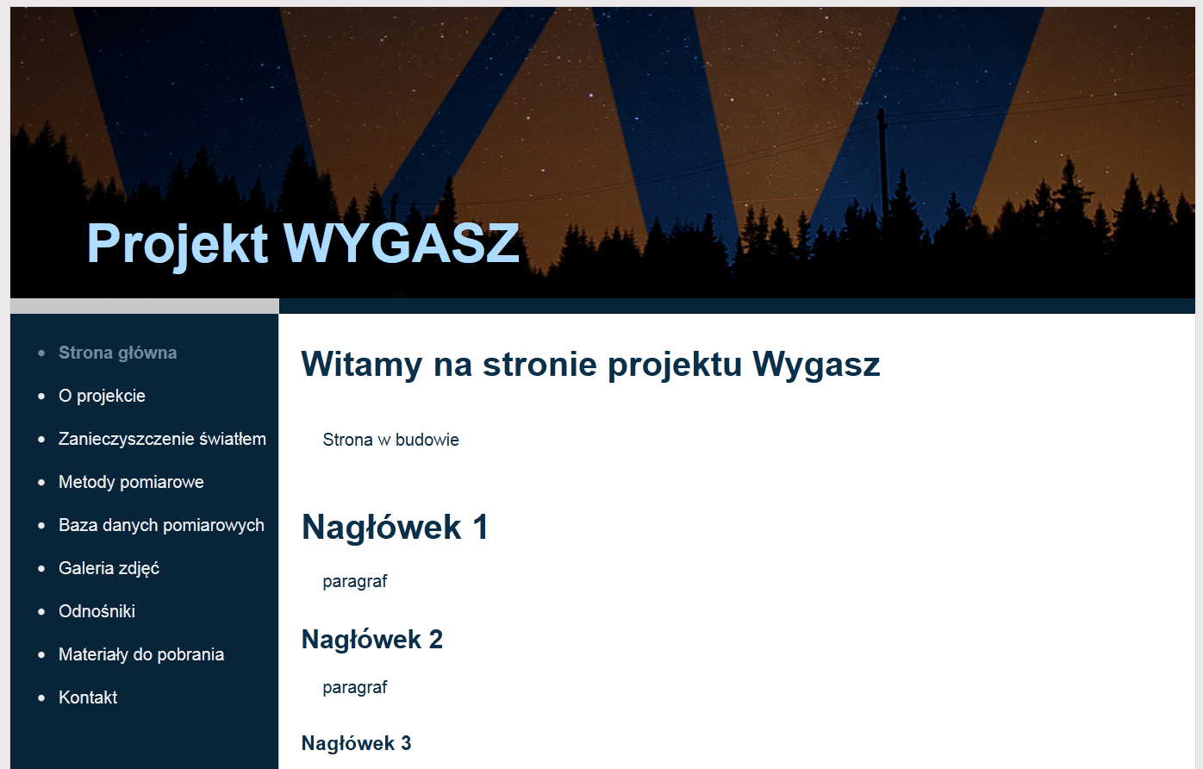
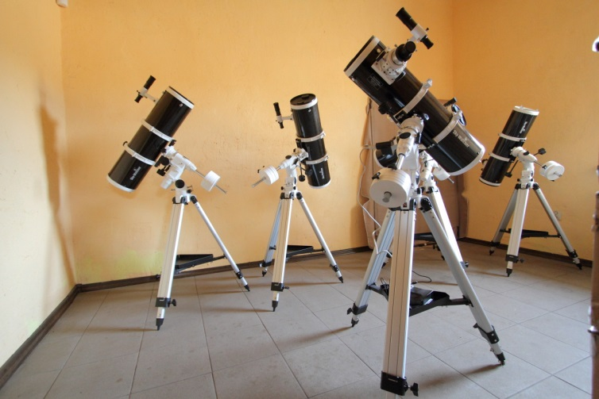
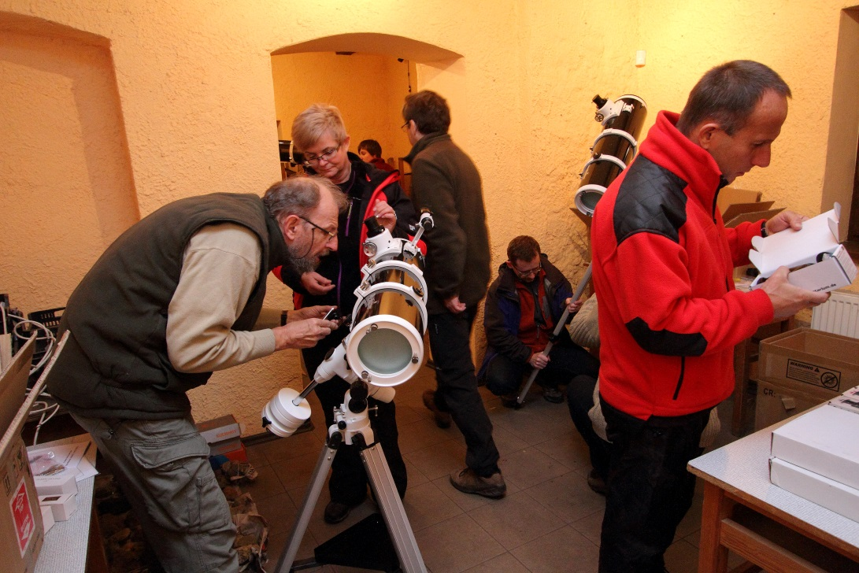
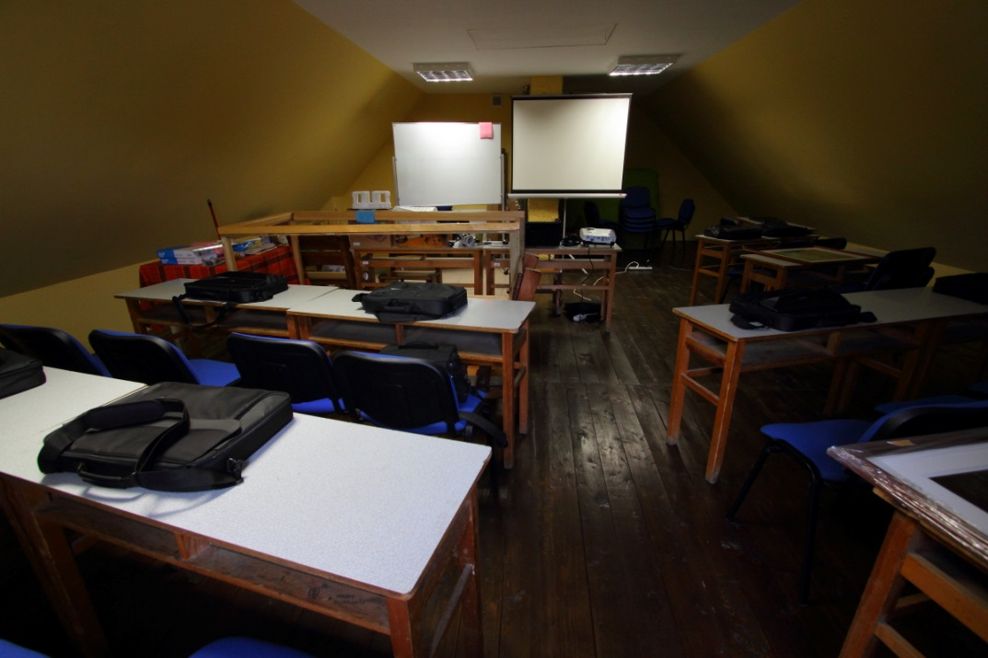
Suma doświadczeń

Slide 18
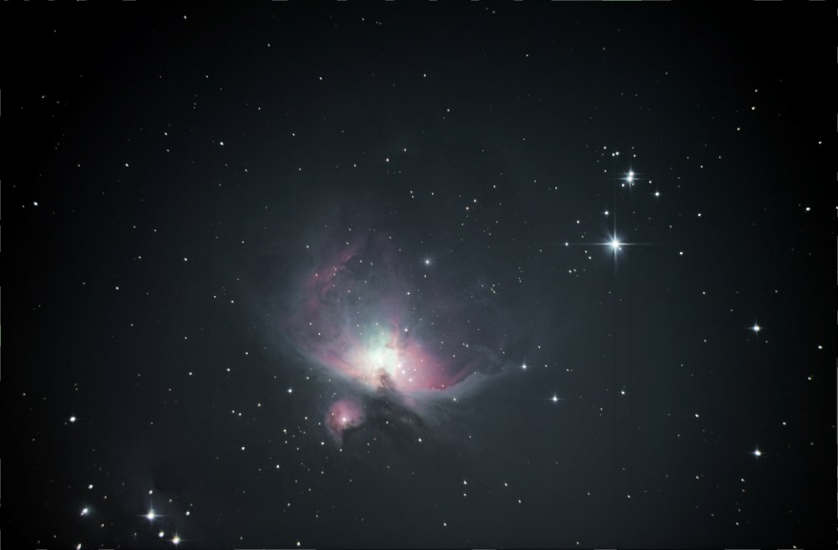

Slide 19
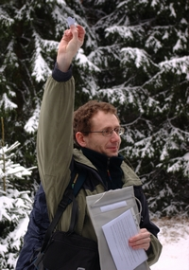
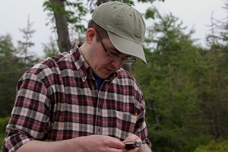
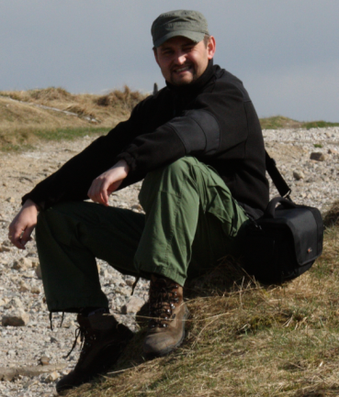
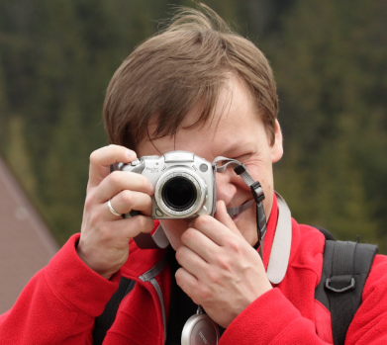
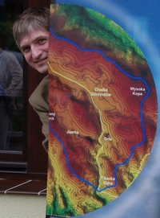
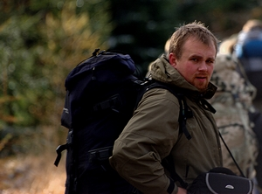
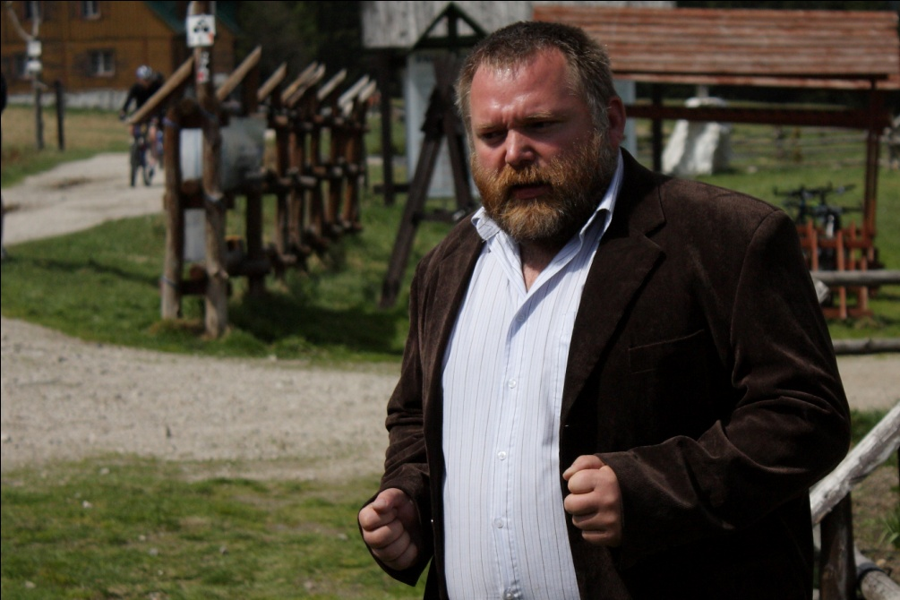
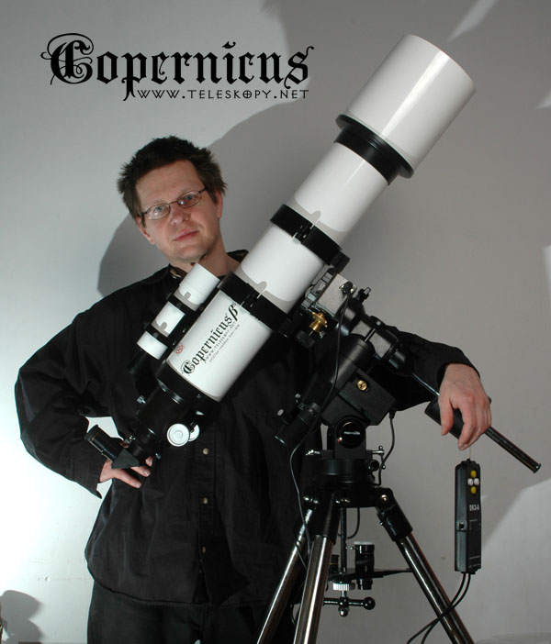
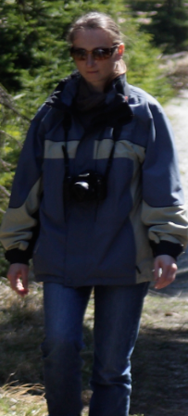
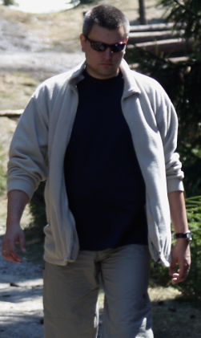
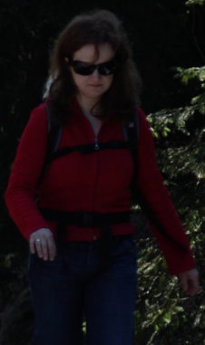
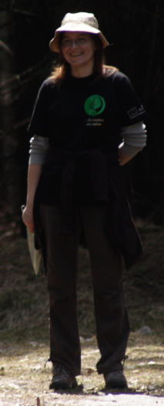
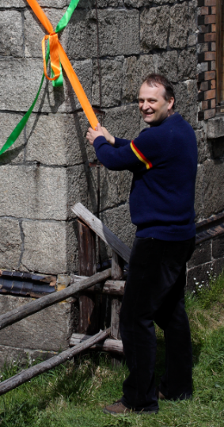
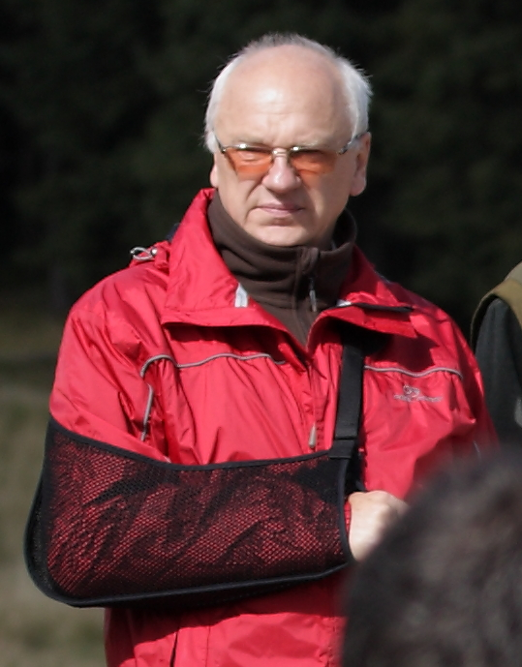
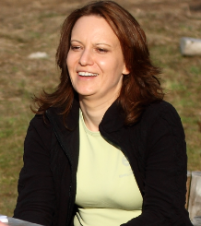
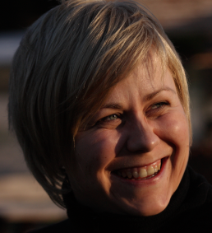
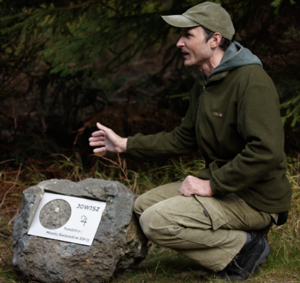
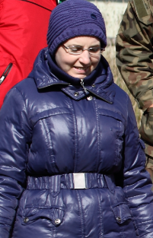
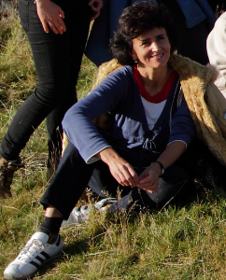





Bez ludzi nic się nie uda…

Slide 20


Slide 21







Akademia Izerska

Slide 22

Dziękuję za uwagę

